Slide 1

Sportska zajednica Grada Pule
Ustroj, ciljevi i zadaće i djelovanje Sportske zajednice Grada Pule

Slide 2
Ciljevi Zajednice
razvitak i promicanje sporta na području grada Pule,
poticanje vrhunskog sportskog stvaralaštva i stvaranje uvjeta za postizanje vrhunskih sportskih domena,
razvitak sportskih aktivnosti djece i mladeži, te sportsko rekreacijskih aktivnosti građana i invalidnih osoba,
promicanje odgojnih funkcija sporta, poštene igre, razumijevanje, tolerancije i odgovornosti kroz bavljenje sportom,
širenje olimpijskih ideala i jačanje olimpijskog pokreta.

Slide 3
Zadaće Zajednice
utvrđuje i ostvaruje politiku promicanja sporta na području grada Pule, u skladu s nacionalnim programom sporta sudjeluje u ostvarivanju programa HOO-a, Hrvatskog paraolimpijskog odbora i Hrvatskog sportskog saveza gluhih,
objedinjuje i usklađuje programe sporta, te izrađuje prijedlog programa javnih potreba u sportu i skrbi o njihovom ostvarivanju,
usklađuje aktivnosti svojih članica,
potiče i promiče svekoliki sport, osobito sport djece, mladeži i osoba s invaliditetom,
skrbi o kategoriziranim i vrhunskim sportašima, te sudjeluje u stvaranju uvjeta za njihovu pripremu za olimpijske igre, svjetska i europska prvenstva, te druga međunarodna natjecanje
skrbi o provođenju mjera zdravstvene zaštite sportaša,skrbi o namjeni i korištenju sportskih objekata, te predlaže nadležnim

Slide 4
sudjeluje o unapređenju stručnog rada i skrbi o osposobljavanju stručnih djelatnika,
dodjela priznanja, nagrada i pohvala za postignute uspjehe u sportu,
izrada kriterija i Pravilnika za provođenje djelatnosti Zajednice,
obavlja i druge poslove i zadaće određene Zakonom, pravilima HOO i Statutom.

Slide 5
SPORTSKE AKTIVNOSTI DJECE I MLADEŽI
Najznačajniji posebni programi Zajednice

Slide 6
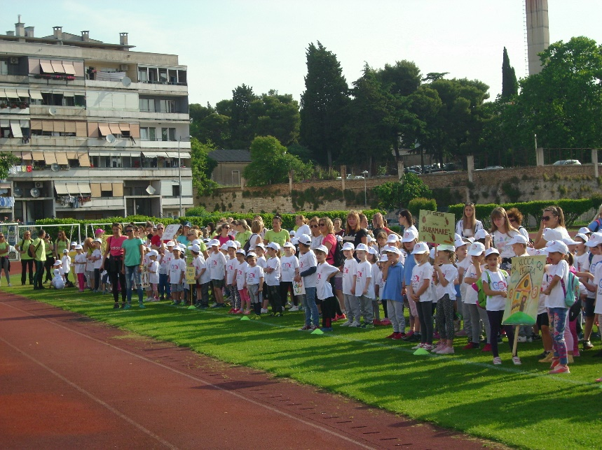
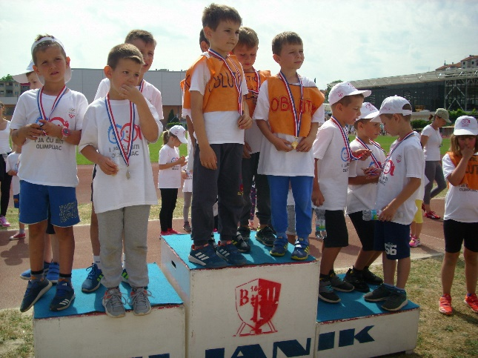
Olimpijski festival dječjih vrtića grada Pule
Hrvatski olimpijski odbora kao krovna organizacija festivala prosljeđuje organizaciju na lokalnu razinu tj. Sportska zajednica Grada Pule koji je zadužen za organizaciju revijalnog natjecanja svih predškolskih skupina na području grada Pule. U realizaciji Olimpijskog festivala sudjeluje 25 vrtića sa šireg područja grada Pule. Ukupno sudjeluje oko 700-tinjak natjecatelja, dječaka i djevojčica. Natjecanja se odvijaju u slijedećim disciplinama: trčanje na 50 m, štafeta 4x25 m, bacanje loptice u dalj, skok u dalj s mjesta i mali nogomet. Cilj programa je promocija olimpizma, odgajanje djece putem sporta, te poticanje psihofizičkih osobitosti djece. Predviđeno vrijeme provedbe projekta je mjesec travanj i svibanj.

Slide 7
Sportske aktivnosti djece i mladeži (školska natjecanja)
Školska sportska natjecanja realiziraju se u okviru sportskih natjecanja osnovnih i srednjih škola grada Pule. Školskih sport osnovnih škola obuhvaća ukupno 10 školskih sportskih društva. Natjecanja se realiziraju u slijedećim disciplinama: atletika (m-ž), mali nogomet (m), košarka (m-ž), odbojka (m-ž), stolni tenis (m-ž), rukomet (m-ž), šah (m-ž), badminton (m-ž), kros (m-ž).
Školski sport srednjih škola uključuje 9 školskih sportskih društava, a natjecanja se odvijaju u odbojka (m-ž), mali nogomet (m-ž), badminton (m-ž), stolni tenis (m-ž), rukomet (m-ž) i košarka (m-ž), šah (m-ž).

Slide 8
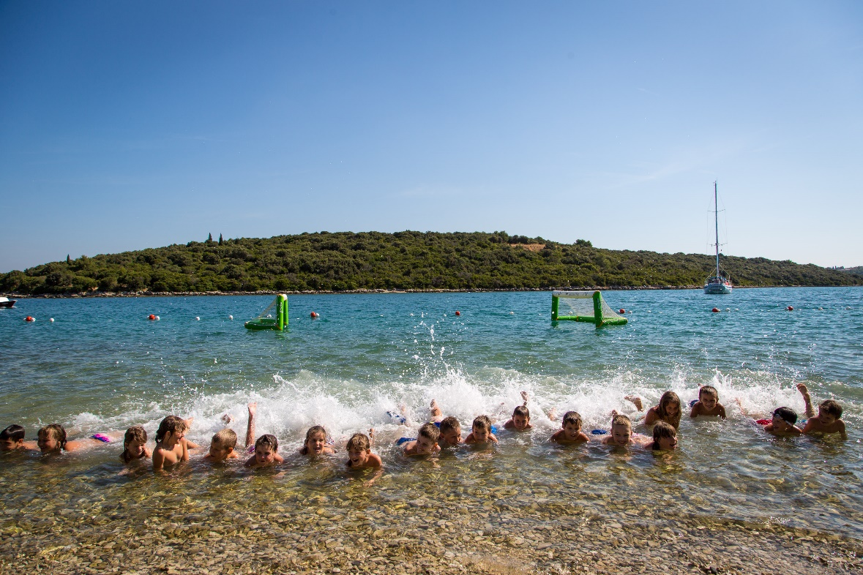
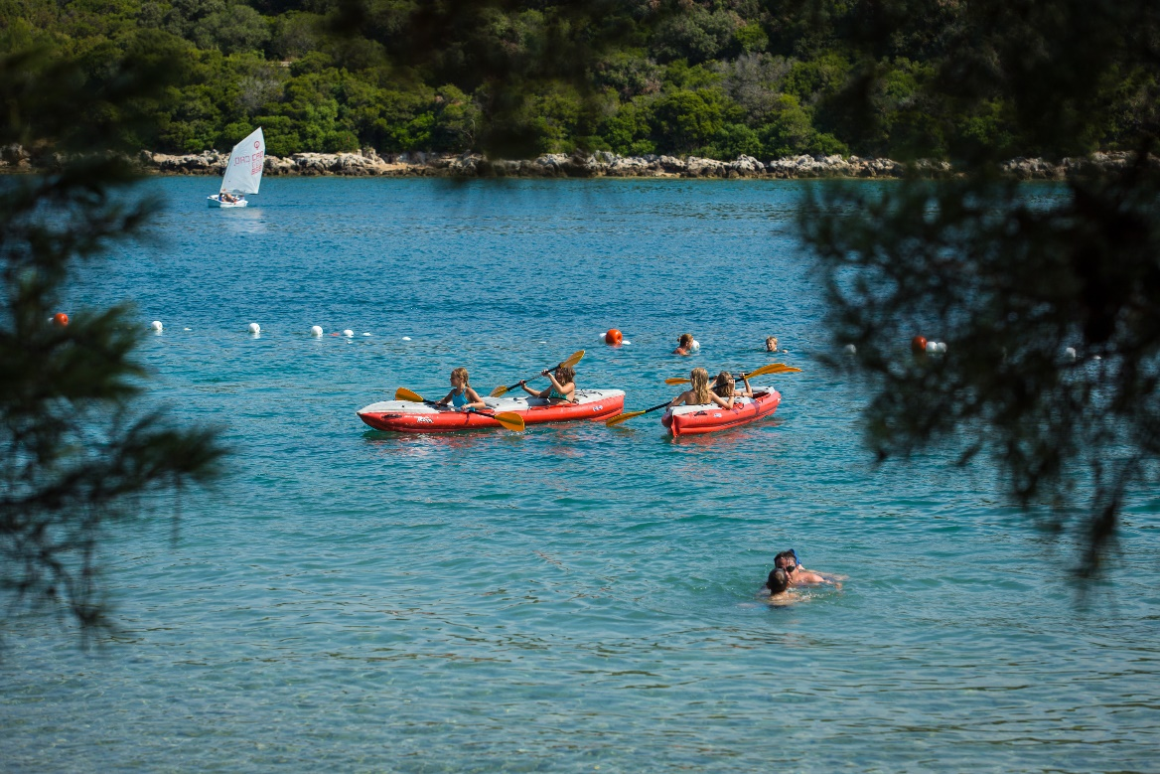
Dječji ljetni kamp Fratarski otok
Dječji ljetni kamp na Fratarskom otoku je sportsko edukativan program za školsku djecu uzrasne dobi od 5 – 12 godina. Kamp se organizira za vrijeme ljetnog odmora u tri turnusa kroz srpanj i kolovoz. Trajanje turnusa je 10 radnih dana kroz dva tjedna (od ponedjeljka do petka). Programski sadržaj dječjeg ljetnog kampa provodi Sportska zajednica Grada Pule a obuhvaća obuku neplivača, tehnike plivanja, skokove u vodu, mini vaterpolo, veslanje u kajaku, jedrenje u jedrilici klase optimist, tehniku zarona u apnei, te sportske i društvene zabavne igre.

Slide 9
DJELOVANJE SPORTSKIH UDRUGA I SPORTSKE ZAJEDNICE TE OBJEKTI ZA PROVOĐENJE AKTIVNOSTI

Slide 10
Programi udruga natjecateljskog sporta
Sportske udruge – članice Sportske zajednice Grada Pule u natjecateljskoj sezoni ostvarile su rezultate na državnim i međunarodnim natjecanjima u ekipnom i pojedinačnom nastupu po granama sportova.
Grad Pula putem Sportske zajednice sufinancira natjecanje za kluba na području grada Pule, sukladno Pravilniku o financiranju sportskih klubova.
Sportske udruge u gradu Puli razvrstane su prema postignutom stupnju kvalitete u prethodnoj natjecateljskoj godini u slijedeće grupe:
I, II, i III natjecateljska skupine utvrđuju se Pravilnikom o uvjetima i kriterijima za financiranje programa sportskih udruga Grada Pule za svaku kalendarsku - proračunsku godinu na temelju ostvarenog rezultata u prethodnoj natjecateljskoj sezoni. Osnovni kriteriji za razvrstavanje sportova, odnosno sportskih udruga, po postignutom stupnju kvalitete u Gradu Puli.
Broj klubova članica Sportske zajednice je 88, broj aktivnih članova 5557, školska sportska natjecanja se odvijaju u 10 osnovnih škola i 9 srednjih škola.

Slide 11
I Grupa sportova ima 18 klubova na financiranju
Sportovi - sportske udruge u kojima su hrvatske seniorske reprezentacije u prethodnom, odnosno tekućem Olimpijskom ciklusu nastupile u finalnim natjecanjima na olimpijskim igrama, svjetskim prvenstvima i europskim prvenstvima, te osvojile jedno od prvih pet mjesta, pod uvjetom da je u toj selekciji nastupio i sportaš i/ sportske udruge Grada Pule, pod uvjetom da se njegova sportska udruga natječe u III stupnju - I Hrvatska liga - za seniorske vrste;
Sportske udruge Grada Pule u sportskim granama koje imaju redovito zastupljena tri (3) stupnja natjecanja za seniorske vrste u državnom sustavu natjecanja, a koje se natječu u završnom III stupnju i osvoje jedno od mjesta na prvenstvu Države, kojim se stječe III kategorija sportaša

Slide 12
Red.br | NAZIV KORISNIKA | Aktivni sportaš | Uzrasne kategorije | Broj trener
1. | Atletski klub "ISTRA" | 263 | D,MK,K,J,S | 4
2. | Boksački klub "PULA" | 22 | MK,K,J,S | 1
3. | Košarkaški klub „PULA 1981“ | 75 | D,MK,K,J,S | 3
4. | Nogometni klub "ISTRA 1961"-Omladinski pogon | 212 | PR,D,MK,K,J,S | 13
5. | Ženski odbojkaški klub „VELI VRH“ | 45 | D,K,S | 2
6. | Rukometni klub "ARENA-PULA" | 154 | D,MK,K,S | 4
7. | Ženski rukometni klub "ARENA" | 59 | D,MK,K,J,S | 1
8. | Triatlon klub "PULA" | 81 | D,MK,K,J,S | 3
9. | Šahovski klub "PULA" | 35 | D,MK,K,J,S | 3
10. | Veslački klub "ISTRA" | 109 | D,MK,K,J,S | 4
11. | Judo klub "ISTARSKI BORAC" | 158 | D,MK,K,J,S | 5
12. | Jedriličarski klub "VEGA" | 24 | MK,K,J,S | 4
13. | Ženski košarkaški klub "PULA" | 42 | MK,K,J,S | 1
14. | Plivački klub „PULA“ | 162 | D,MK,K,J,S | 4
15. | Ženski stolnoteniski klub "PULA" | 19 | D,MK,K,J,S | 2
16. | Stolnoteniski klub "PULA" | 30 | D,MK,K,J,S | 3
17. | Boćarski klub "PULA" | 24 | J,S | 1
18. | Hrvački klub „ISTARSKI BORAC“ | 64 | D.K.J,S | 4

Slide 13
II Grupa sportova ima 14 klubova na financiranju
Sportovi - Sportske udruge iz I grupe pod 1/1 koje se natječu u jedinstvenim II ligama na području cijele Države;
Sportske udruge u sportskim granama: atletika, jedrenje, košarka, nogomet, odbojka, rukomet i veslanje, te sportske udruge ženskog sporta, s ostvarenim II stupnjem natjecanja.

Slide 14
Red.br | NAZIV KORISNIKA | Aktivni | Uzrasne kategorije | Broj trenera
1. | Kickboxing klub "PLANET SPORT" | 84 | D,MK,K,J,S | 1
2. | Vaterpolo klub "PULA" | 74 | D,MK,K,J,S | 4
3. | Rukometni klub „VERUDA“ | 94 | D,MK,K,S | 4
4. | Odbojkaški klub "PULA" | 31 | D,MK,K,J,S | 3
5. | Plivački klub "ARENA” | 120 | D,MK,K,MJ,S | 3
6. | Klub sportsko ritmičke gimnastike "GAZELA" | 21 | D,MK,K,J,S | 4
7. | Sportsko penjački klub "ONSIGHT" | 69 | D,MK,K,J,S | 3
8. | Košarkaški klub „STOJA" | 120 | D,MK,K,J,S | 5
9. | Golf klub "PULA" | 120 | D,J,S | 3
10. | Judo klub "PULA FIT" | 213 | D,MK,K,J,S | 4
11. | Hrvatski auto klub "PULA-ROVINJ" | 9 | S | 1
12. | Karate klub "PULA" | 64 | D,MK,K,J,S | 4
13. | Nogometni klub „ULJANIK“ | 151 | PR,D,MK,K,J,S | 9
14. | Jedriličarski klub „ULJANIK-PLOVIDBA“ | 71 | D,MK,K,J | 1

Slide 15
III Grupa sportova ima 34 kluba na financiranju
Sportske udruge koje nisu razvrstane u prethodne grupe, s najmanje Županijskom ligom.

Slide 16
Red.br. | NAZIV KORISNIKA | Aktivni | Uzrasne | Broj
 |  | sportaši | kategorije | trenera
1. | Kicboxing klub "TROJAN ISTRA" | 65 | D,MK,K,J,S | 2
2. | Nogometni klub „VELI VRH“ | 141 | PR,D,MK,J,S | 4
3. | Nogometni klub "PULA ICI" | 48 | MK,S | 2
4. | Boćarski klub "SEDRA" | 13 | S | 1
5. | Boćarski klub "VERUDA" | 13 | S | 1
6. | Centar borilačkih sportova "PULA" | 40 | D,MK,K,J,S | 3
7. | Ženski boćarski klub "NOVA VERUDA" | 15 | J,S | 1
8. | Kuglački klub "PULA" | 11 | S | 2
9. | Kuglački klub "HRVATSKI BRANITELJ" | 12 | S | 1
10. | Nogometni klub "ISTRA-PULA" | 186 | D,MK,K,J,S | 8
11. | Stolno teniski klub „ARENA FERO“ | 13 | D,NK,K,J | 1
12. | Nogometni klub "ŠTINJAN" | 141 | PR,D,MK,J,S | 5
13. | Tenis klub „ULJANIK“ | 12 | D,M,K,J | 1
14. | Boćarski klub "ULJANIK-STANDARD" | 10 | S | 1
15. | Koturaljkaški klub "ULJANIK" | 110 | D,MK,K,J,S | 4
16. | Kuglački klub " ULJANIK" | 16 | K,J,S | 3
17. | Klub podvodnih aktivnosti “ULJANIK” | 5 | J,S | 1
18. | Šahovski klub " ULJANIK" | 14 | S | 1
19. | Klub sportskog ribolova " ULJANIK" | 30 | J,S | 2
20. | Taekwon-do klub "ISTRA" | 47 | D,MK,K,J,S | 1
21. | Karate klub ”ISTRA” | 23 | D,MK,K,J,S | 3
22. | Judo klub "RANDORI" | 14 | D,MK,K | 2
23. | Jedriličarski klub „DELFIN“ | 30 | K,J,S | 2
24. | Streljački klub "CENTAR" | 30 | MK,K,J,S | 3
25. | Odbojkaški klub "VERUDA" | 43 | D,MK,K,J,S | 2
26. | Kickboxing klub "LAV" | 53 | D,MK,K,J,S | 3
27. | Karate klub “Lav” | 18 | D,MK,K,J,S | 3
28. | Bodybuilding klub „MORNAR“ | 10 | S | 1
29. | Auto moto klub Pula-Pola | 10 | S | 1
30. | Boksački klub „Arena“-Pula | 7 | MK,K,J,S | 1
31. | Odbojkaški klub „CENTURION“ | 15 | K,S | 2
32. | Badminton klub „EOL“ | 15 | K,J | 1
33. | ŠRK „BIG GAME 4TUNA“ | 49 | S | 1
34. | MNK „FUTSAL PULA“ | 37 | K,J,S | 2

Slide 17
Sportske aktivnosti osoba sa invaliditetom
Sportaši s invaliditetom razvrstani su prema stupnju – kategorizaciji invaliditeta od strane Hrvatskog paraolimpijskog odbora i Hrvatskog sportskog saveza gluhih.
1. | Sportsko društvo gluhih "PULA" | 10 | S | 2
2. | Sportsko društvo slijepih "UČKA" | 30 | S | 2
3. | BKOSIIŽ "ISTRIJANA" | 20 | J,S | 2
4. | Planinarsko rekreativni klub slijepih Istarske županije | 29 | S | 1
5. | Atletski klub „SPEKTAR“ | 9 | S | 2

Slide 18
Sufinanciranje naknada trenera
Stručne poslove u sportu mogu obavljati osobe koje imaju odgovarajuću stručnu spremu najmanje na razini trenera prvostupnika i osobe koje su osposobljene putem ustanove za osposobljavanje kadra na temelju programa za stjecanje licencije krovnih svjetskih ili europskih udruženja određenog sporta temeljem članka 60. Zakona o sportu. Iz sredstava Proračuna se financiraju naknade za trenere kako bi u klubovima trenažne procese obavljale stručne osobe.

Slide 19
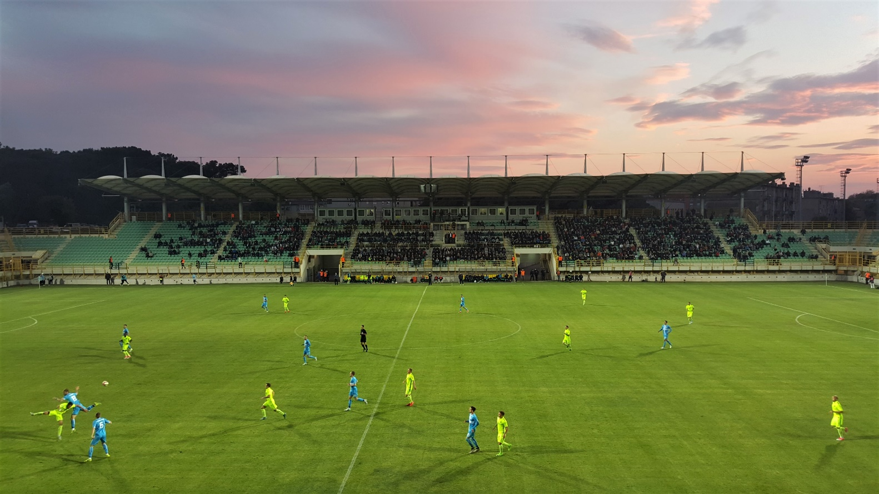
Sportska infrastruktura
Nogometni tereni Aldo Drosina, Veli Vrh i Štinjan
Za realizaciju trenažnog i natjecateljskog programa objekte koriste NK Istra-Pula , NK Štinjan i NK Veli Vrh, u svim uzrasnim kategorijama. Godišnji fond sati korištenja igrališta iznosi 2.892 sati.

Slide 20
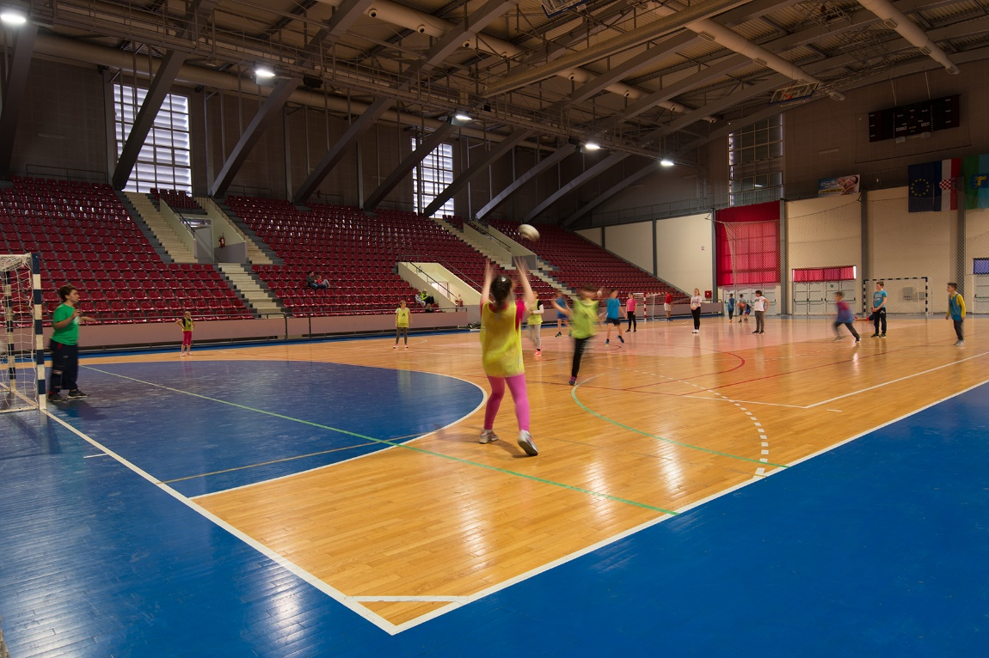
Sportske dvorane SC Mirna, Dom sportova Mate Parlov,
Dom Braća Ribar, Boćalište Veruda, dvorana OŠ Veli Vrh
Za realizaciju trenažnog i natjecateljskog programa objekte prema rasporedu korištenja koriste ŽRK Arena, RK Arena-Pula, OK Pula, OK Centurion, STK Pula, ŽSK Pula, BK Pula, HK Pula, JK Istarski borac, ŽKK Pula, KK Pula 1981, KSRG Gazela, KK Pula, KK Uljanik, KK Pula, KK Hrvatski branitelj, KK Uljanik, MNK Futsal Pula,Sportsko društvo gluhih, BK Pula, BK Veruda, BK Sedra, BK Squalus, BK Nova Veruda. Godišnji fond sati korištenja otvorenih i zatvorenih objekata iznosi 14.234 sati.

Slide 21
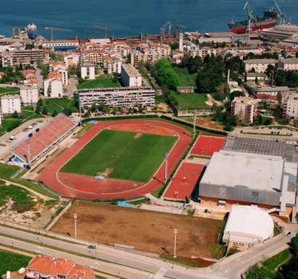
SRC – Veruda
Za realizaciju trenažnog i natjecateljskog programa objekte prema rasporedu korištenja koriste NK Uljanik, AK Istra, TK Pula. Godišnji fond sati korištenja objekata iznosi 3.012 sata.

Slide 22
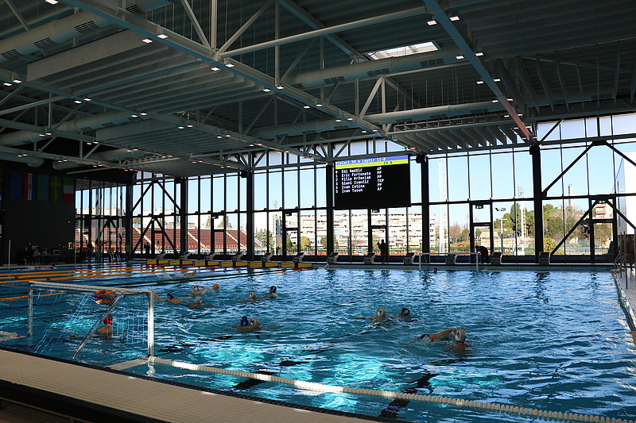
Gradski bazen - Veruda
Za potrebe trenažnog i natjecateljskog programa koriste PK „Pula“, PK „Arena“, VK „Pula“, KPA „Uljanik“, TK „Pula, škola plivanja i građanstvo. Godišnji fond sati korištenja bazena iznosi 4.000 sati.

Slide 23
Financijska sredstva za gore navedene projekte za 2019. godinu iznosila su
SPORTSKE AKTIVNOSTI DJECE I MLADEŽI |  |  |  |  |  |  | 230.000,00
ŠKOLSKA SPORTSKA NATJECANJA |  |  |  |  |  |  | 150.000,00
DJEČJI LJETNI KAMP FRATARSKI OTOK |  |  |  |  |  |  | 50.000,00
OLIMPIJSKI FESTIVAL DJEČJIH VRTIĆA |  |  |  |  |  |  | 30.000,00
DJELOVANJE SPORTSKIH UDRUGA I SPORTSKE
ZAJEDNICE I KORIŠTENJE OBJEKATA
PROGRAMI UDRUGA NATJECATELJSKOG SPORTA |  |  |  |  |  |  | 6.100.000,00
SUFINANCIRANJE NAKNADA TRENERA |  |  |  |  |  |  | 828.000,00
SPORTSKE AKTIVNOSTI OSOBA SA INVALIDITETOM |  |  |  |  |  |  | 100.000,00
OSTALI PROGRAMI SPORTSKIH UDRUGA |  |  |  |  |  |  | 250.000,00
KORIŠTENJE OBJEKATA SPORTSKE INFRASTRUKTURE
SRC VERUDA |  |  |  |  |  |  | 1.000.000,00
NOGOMETNI TERENI (A.DROZINA, VELI VRH, ŠTINJAN) |  |  |  |  |  |  | 1.350.000,00
SPORTSKE DVORANE (SC MIRNA,DS MATE PARLOV, DOM BRAĆE
RIBAR, OŠ VELI VRH)
 |  |  |  |  |  |  | 2.650.000,00
GRADSKI BAZEN
 |  |  |  |  |  |  | 3.750.000,00
UKUPNO SPORTSKA ZAJEDNICA GRADA PULE |  |  |  |  |  |  | 16.258.000,00

Slide 24
Zahvaljujemo na pažnji

